Slide 2
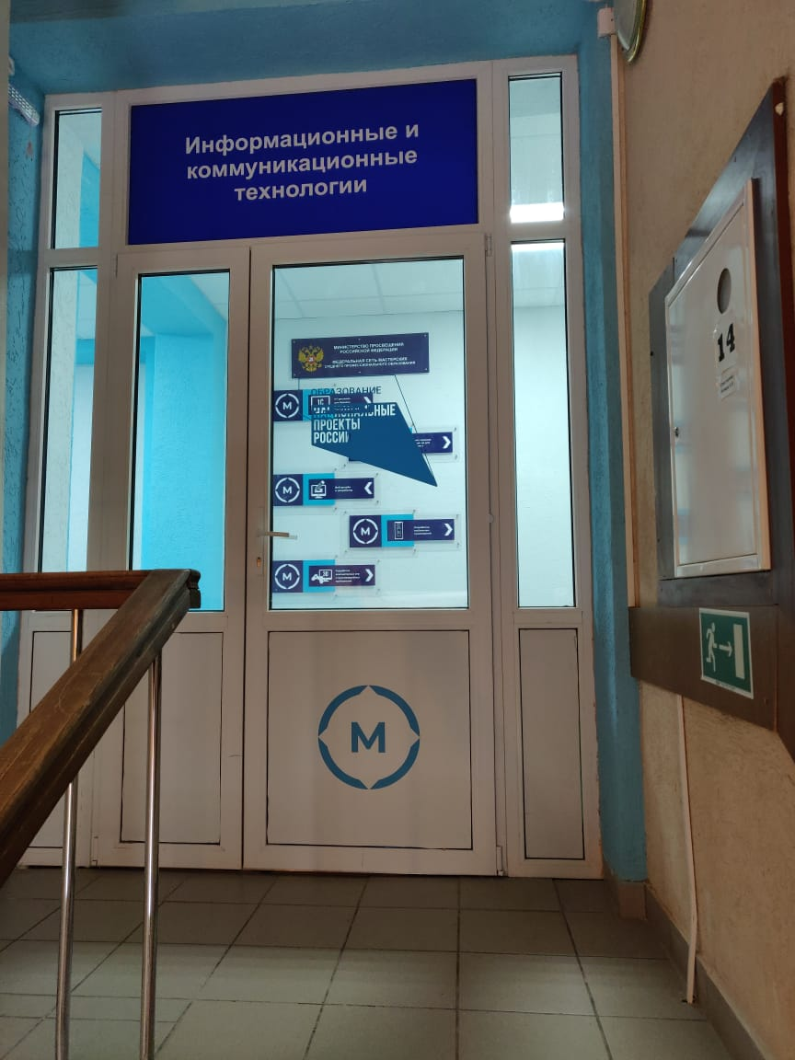
ОБЩАЯ ИНФОРМАЦИЯ
РЕГИОН: Республика Башкортостан
НАИМЕНОВАНИЕ ОРГАНИЗАЦИИ:
ГАПОУ Туймазинский государственный юридический колледж
ЮРИДИЧЕСКИЙ АДРЕС : 452755, Российская Федерация, Республика Башкортостан, г.Туймазы, мкр-н. Молодёжный, д.14
АДРЕС РАСПОЛОЖЕНИЯ МАСТЕРСКИХ: 452755, Российская Федерация, Республика Башкортостан, г.Туймазы, мкр-н. Молодёжный, д.14
ФОТО ФАСАДА ЗДАНИЯ МАСТЕРСКИХ

Slide 3
ОБЪЕМ ФИНАНСИРОВАНИЯ ПРОЕКТА (В ТЫС. РУБЛЕЙ)
ФЕДЕРАЛЬНЫЙ БЮДЖЕТ | РЕГИОНАЛЬНЫЙ БЮДЖЕТ | ВНЕБЮДЖЕТНЫЕ СРЕДСТВА
37 050 000. 00 | 17 185 000. 00 | 3 000 000. 00
НАИМЕНОВАНИЕ МАСТЕРСКИХ | КОЛИЧЕСТВО ОСНАЩЕННЫХ В РАМКАХ ПРОЕКТА РАБОЧИХ МЕСТ
Мастерская 1. Программные решения для бизнеса. | 17
Мастерская 2. Веб-дизайн и разработка. | 15
Мастерская 3. ИТ-решения для бизнеса на платформе «1С: Предприятие 8». | 17
Мастерская 4. Разработка мобильных приложений. | 15
Мастерская .5 Разработка компьютерных игр и приложений. | 15

Slide 4
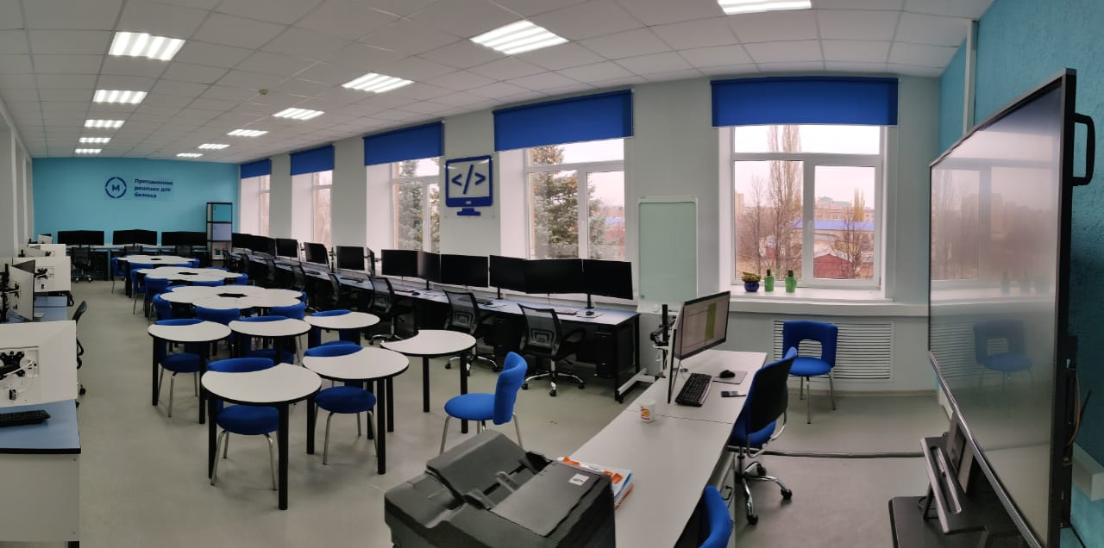
Мастерская 1: Программные решения для бизнеса.
ПАНОРАМНАЯ ФОТОГРАФИЯ МАСТЕРСКОЙ

Slide 5
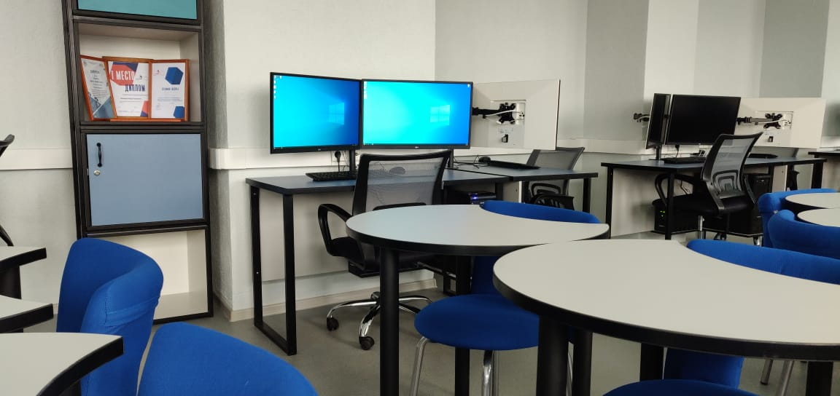
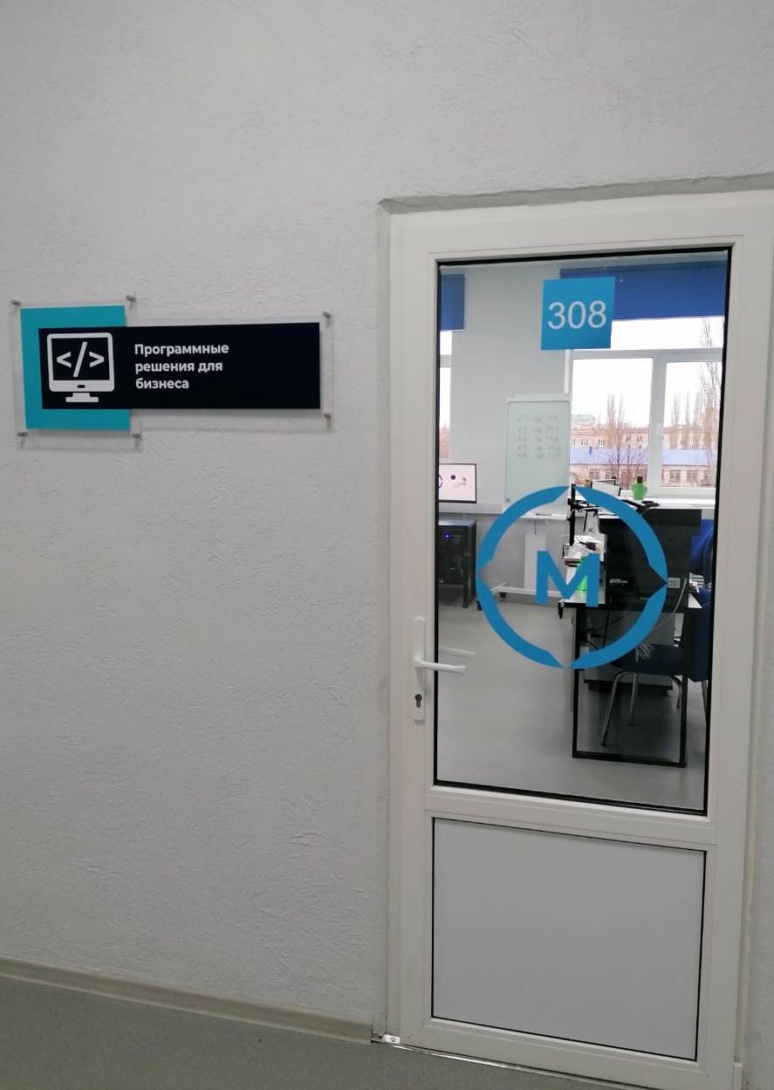
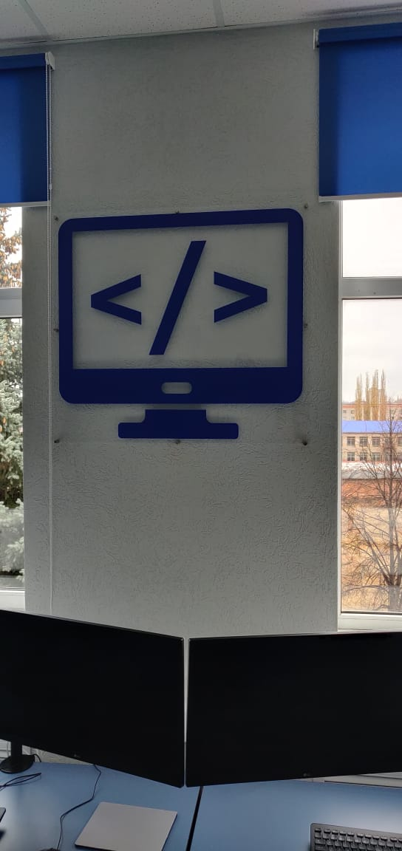
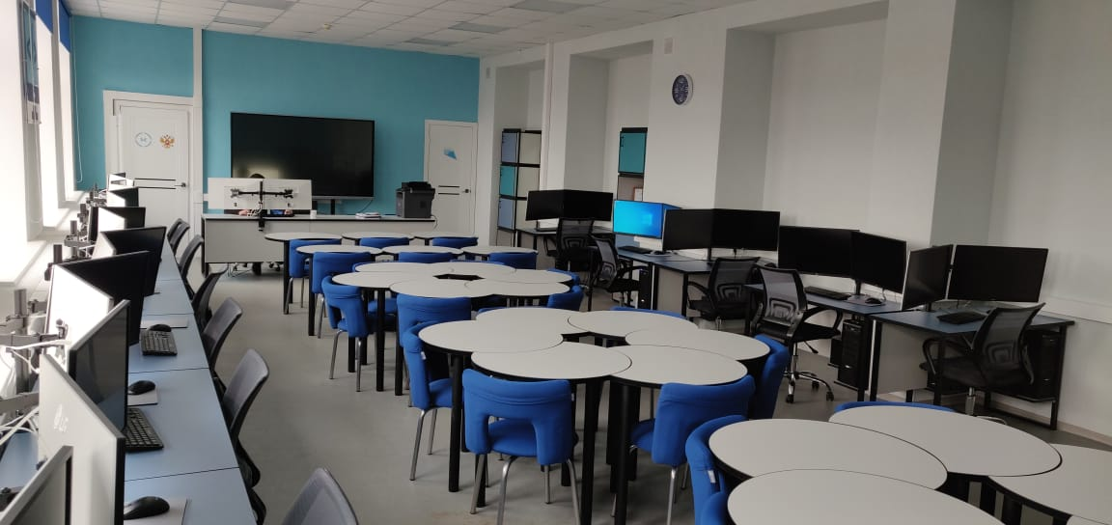
Мастерская 1: Программные решения для бизнеса.
ФОТО РАБОЧЕГО МЕСТА
ФОТО ЭЛЕМЕНТОВ БРЕНДБУКА

Slide 6
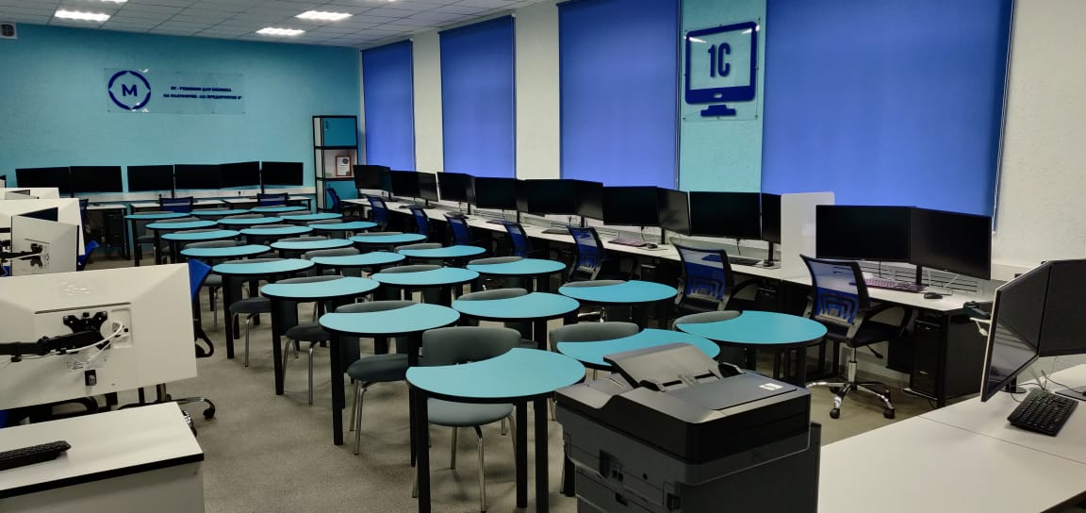
Мастерская 2: ИТ - решения для бизнеса на платформе «1С: предприятие 8»
ПАНОРАМНАЯ ФОТОГРАФИЯ МАСТЕРСКОЙ

Slide 7
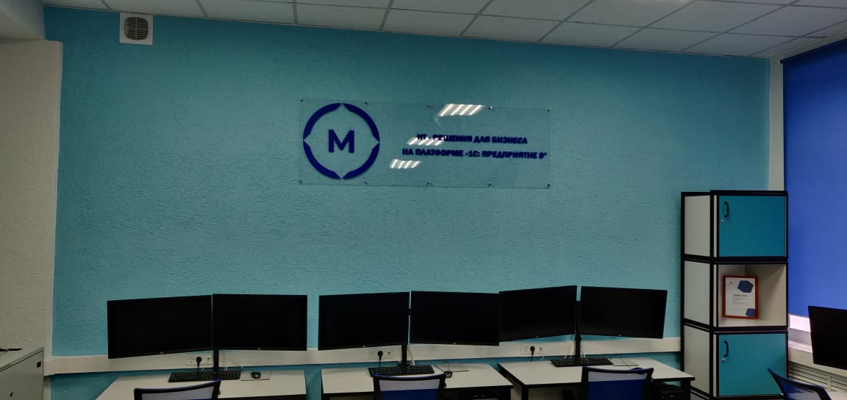
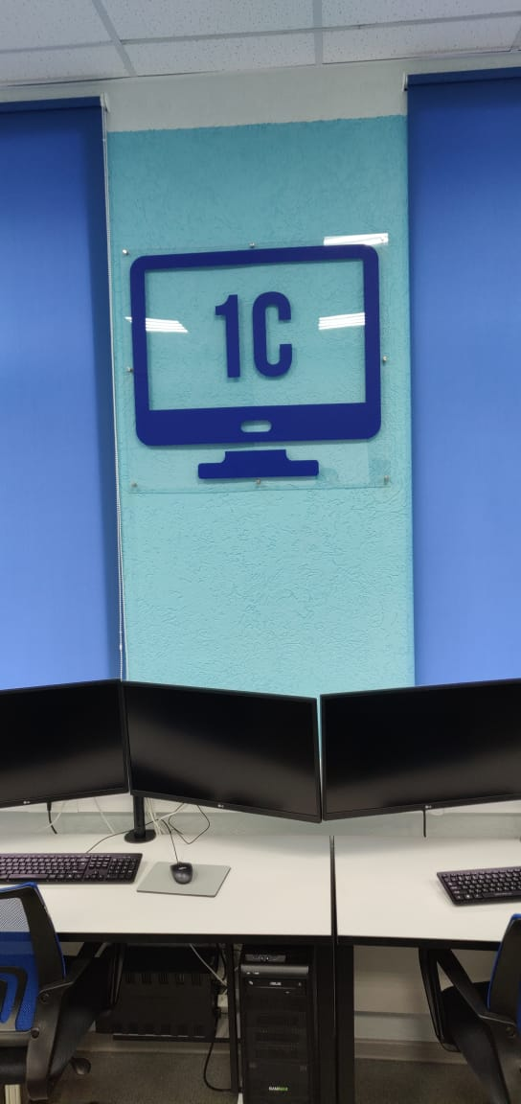
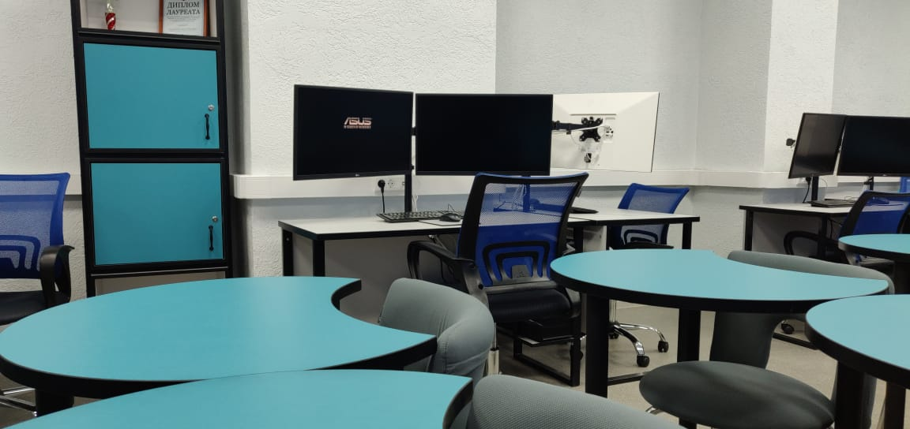
Мастерская 2: ИТ - решения для бизнеса на платформе «1С: предприятие 8»
ФОТО РАБОЧЕГО МЕСТА
ФОТО ЭЛЕМЕНТОВ БРЕНДБУКА

Slide 8
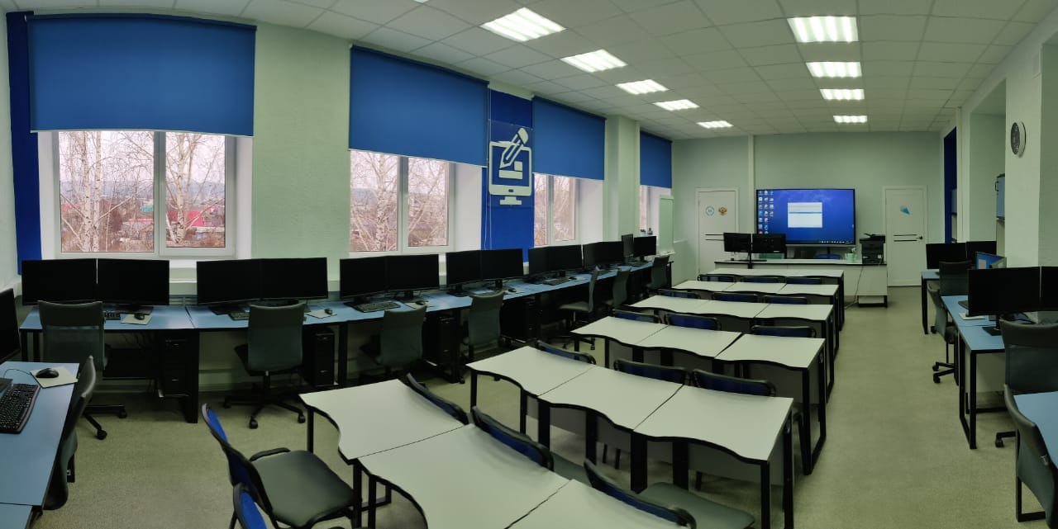
Мастерская 3: Веб-дизайн и разработка. мастерской 3
ПАНОРАМНАЯ ФОТОГРАФИЯ МАСТЕРСКОЙ

Slide 9
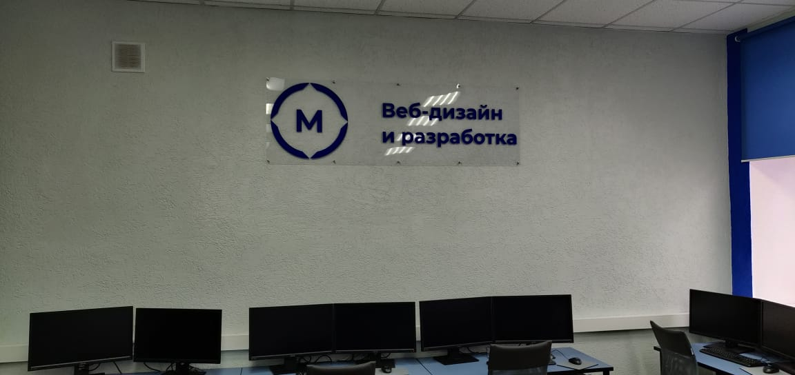
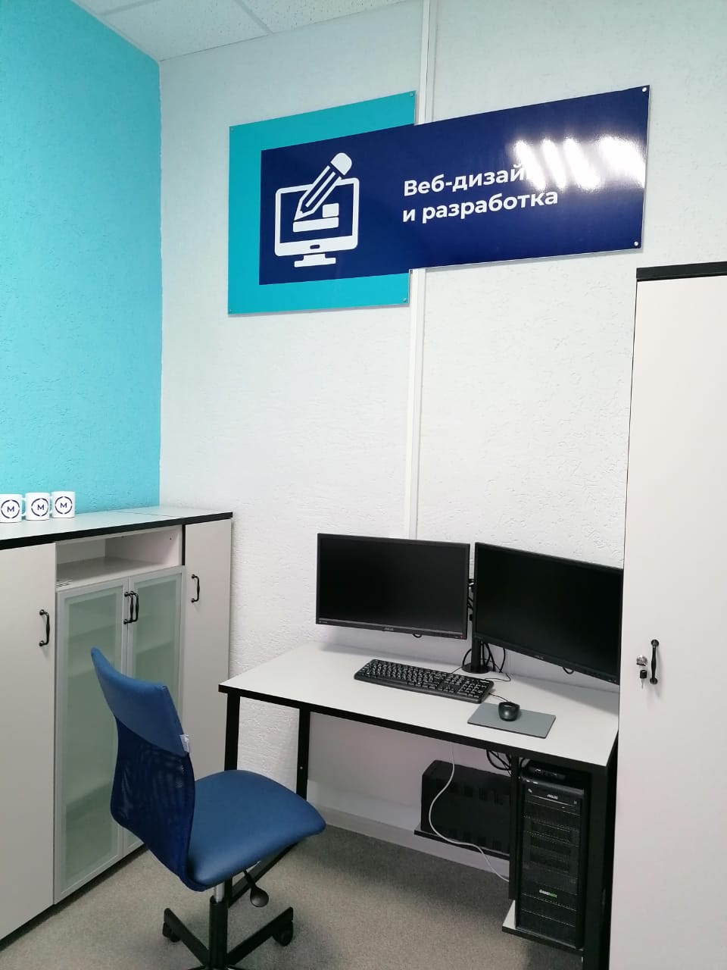
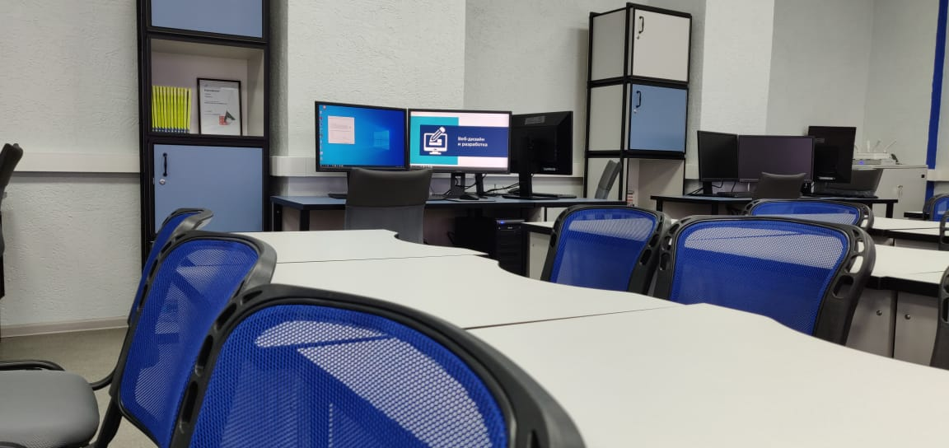
Мастерская 3: Веб-дизайн и разработка. мастерской 3
ФОТО РАБОЧЕГО МЕСТА
ФОТО ЭЛЕМЕНТОВ БРЕНДБУКА

Slide 10
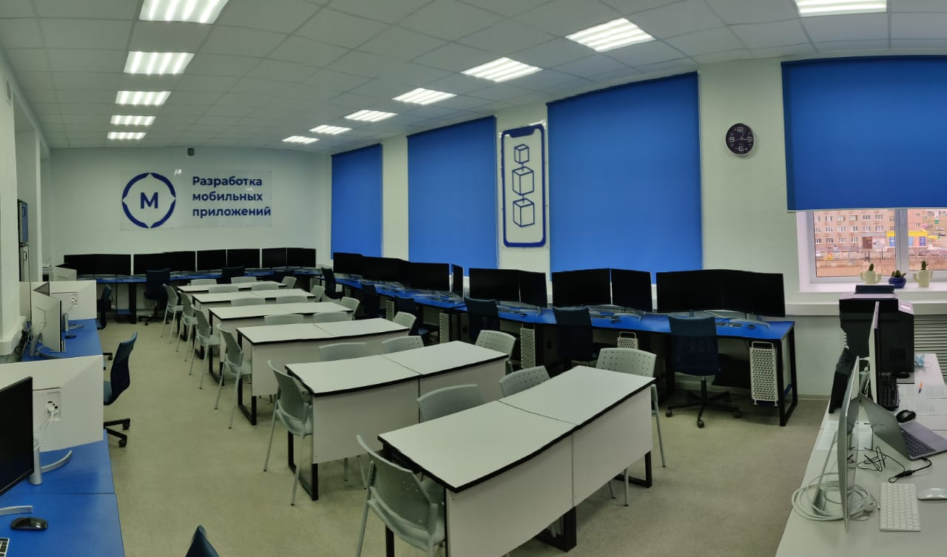
Мастерская 4: Разработка мобильный приложений
ПАНОРАМНАЯ ФОТОГРАФИЯ МАСТЕРСКОЙ

Slide 11
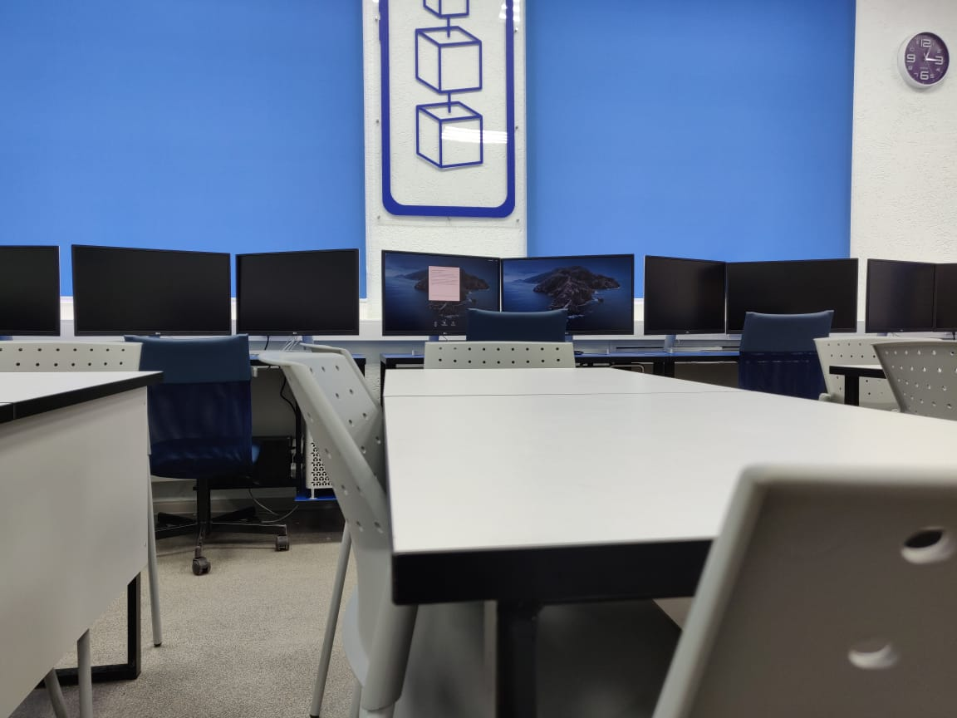
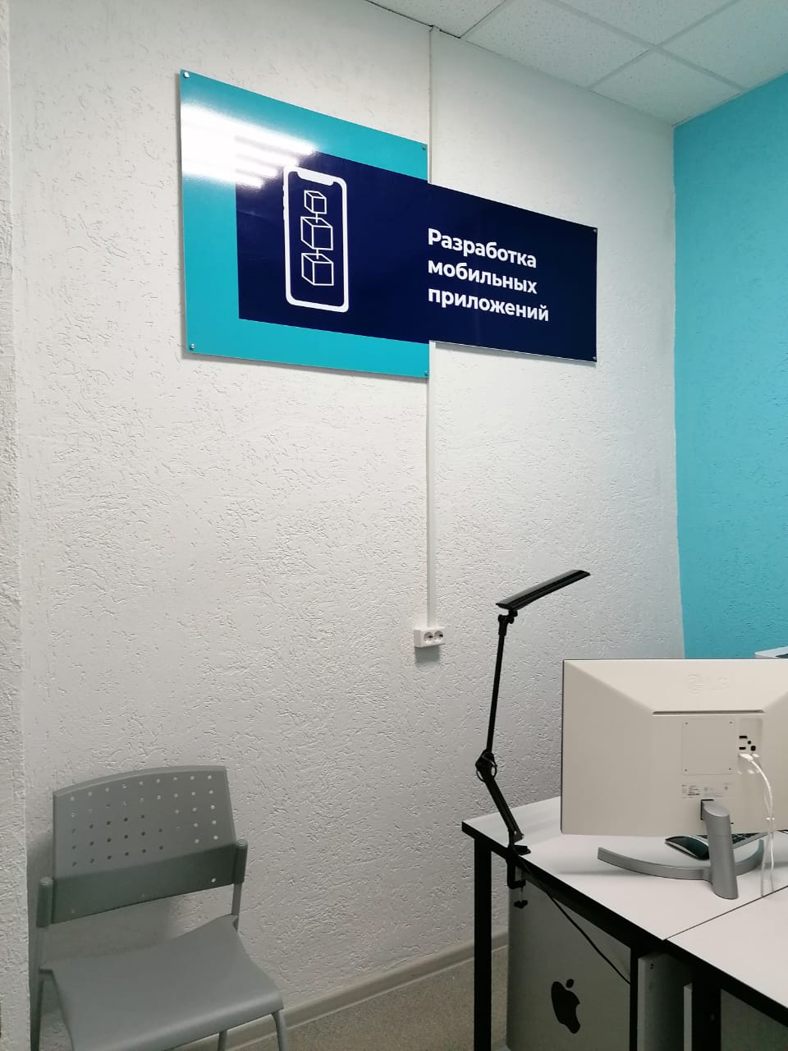
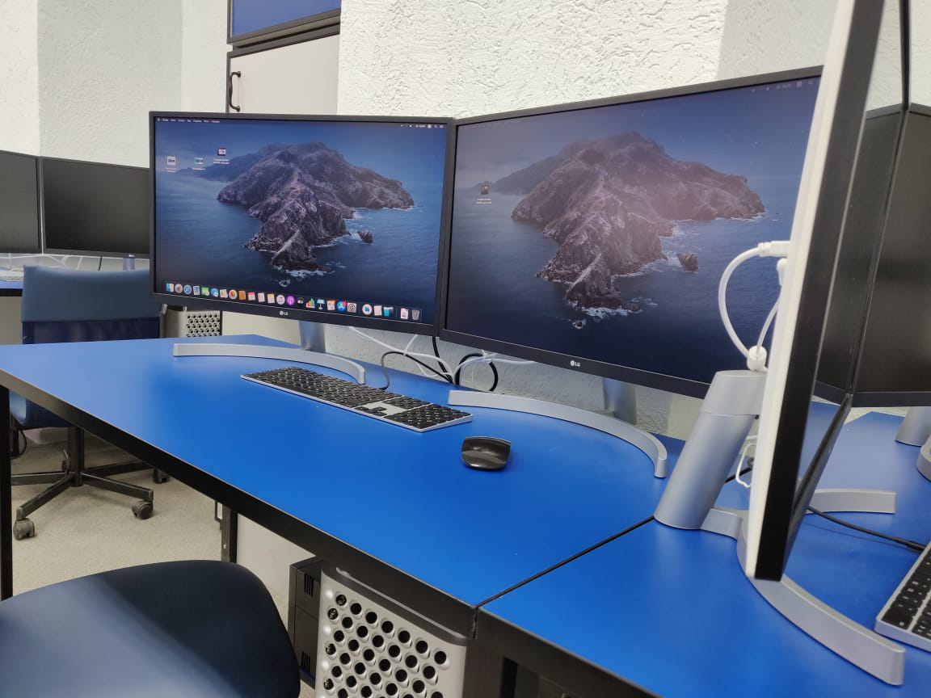
Мастерская 4: Разработка мобильный приложений
ФОТО РАБОЧЕГО МЕСТА
ФОТО ЭЛЕМЕНТОВ БРЕНДБУКА

Slide 12
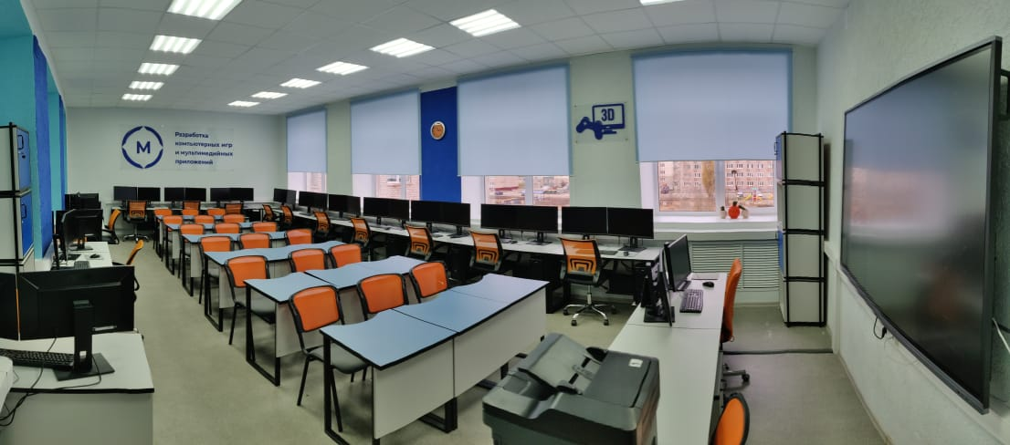
Мастерская 5 разработка компьютерных игр и мультимедийных приложений
ПАНОРАМНАЯ ФОТОГРАФИЯ МАСТЕРСКОЙ

Slide 13
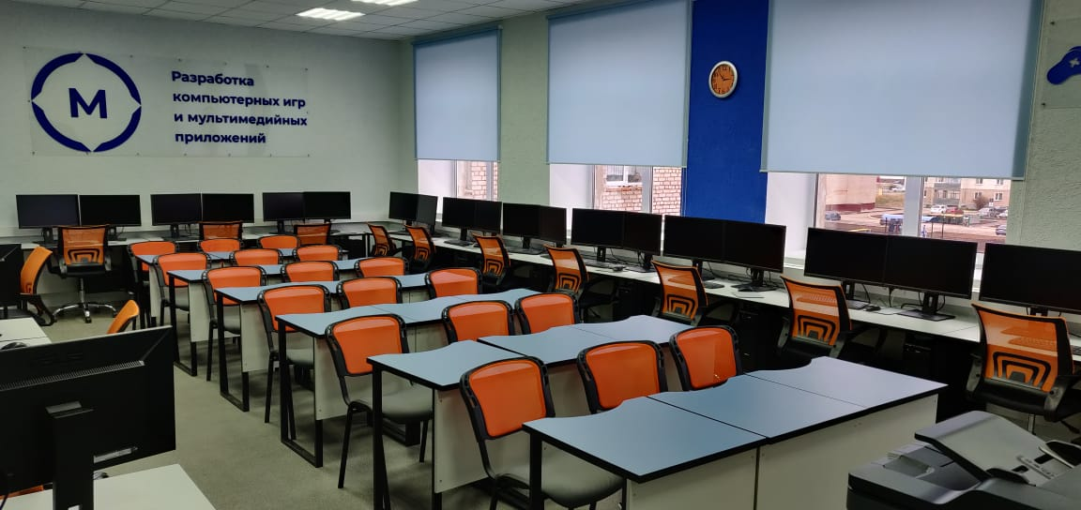
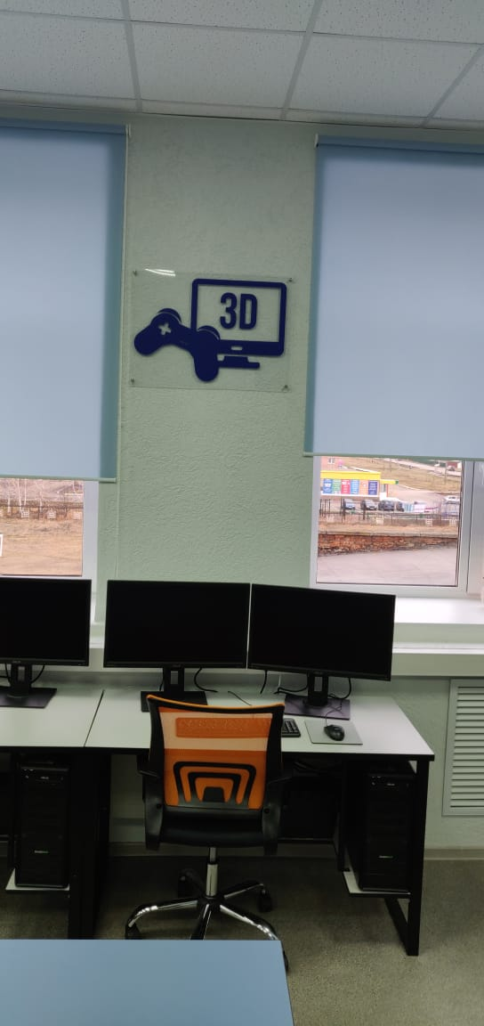
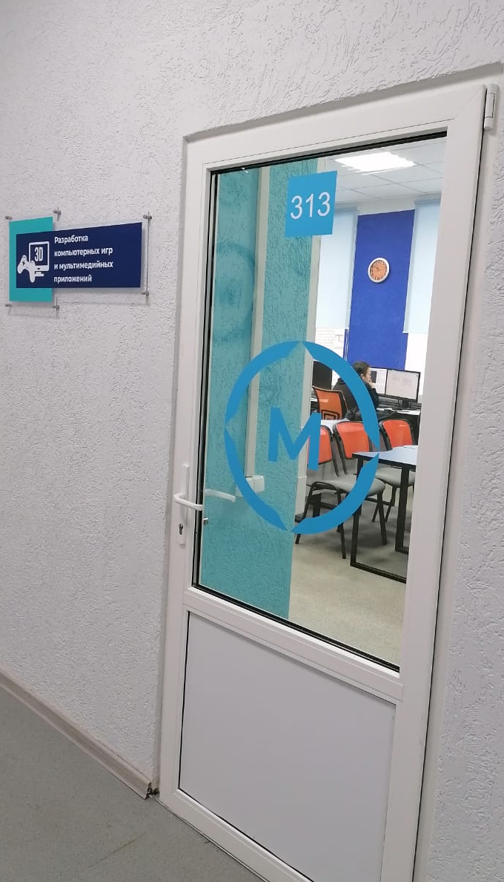
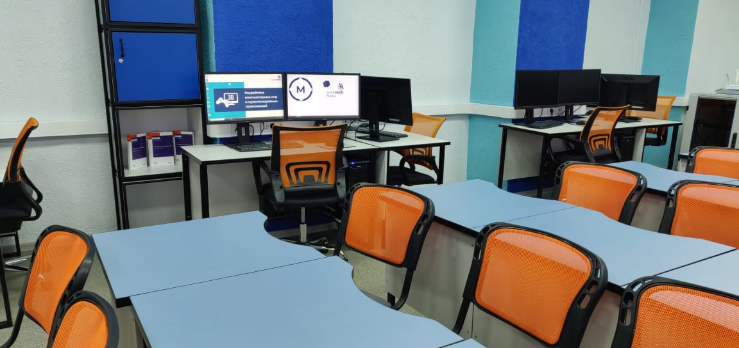
Мастерская 5 разработка компьютерных игр и мультимедийных приложений
ФОТО РАБОЧЕГО МЕСТА
ФОТО ЭЛЕМЕНТОВ БРЕНДБУКА

Slide 14
ПЕРЕЧЕНЬ ОБРАЗОВАТЕЛЬНЫХ ПРОГРАММ, РЕАЛИЗУЕМЫХ С ИСПОЛЬЗОВАНИЕМ ОБОРУДОВАНИЯ СОЗДАННЫХ МАСТЕРСКИХ
Программы СПО:
ПМ.04. Выполнение работ по одной или нескольким профессиям ПКС ПМ.04 Обеспечение проектной деятельности ПИДПО IT-решения для бизнеса на платформе 1С: Предприятие – 300ч. (ДЭ) 1. Разработка мобильных приложений ПКС – 150ч. (ДЭ) МДК 03.01 Технология разработки ПО ПКС – 296ч. (ДЭ) ПМ.04. Выполнение работ по одной или нескольким профессиям ПКС
ПМ.04 Обеспечение проектной деятельности ПИ
МДК 03.01 Технология разработки ПО ПКС

Slide 15
ПЕРЕЧЕНЬ ОБРАЗОВАТЕЛЬНЫХ ПРОГРАММ, РЕАЛИЗУЕМЫХ С ИСПОЛЬЗОВАНИЕМ ОБОРУДОВАНИЯ СОЗДАННЫХ МАСТЕРСКИХ
Программы ДПО:
ДПО Программные решения для бизнеса
ДПО Разработка мобильных приложений: Android Studio, XCode, Xamarin Forms – 300ч. 1. Разработка веб-приложений ПИ – 109ч. (54(6+48)+35+20к.р.)(ДЭ) ДПО Веб-дизайн и разработка – 300ч. (ДЭ) ДПО Разработка компьютерных игр и МП – 300ч. (ДЭ)
ДПО Программные решения для бизнеса ДПО IT-решения для бизнеса на платформе 1С: Предприятие Разработка мобильных приложений ПКС ДПО Разработка мобильных приложений: Android Studio, XCode, Xamarin Forms Разработка веб-приложений ПИ ДПО Веб-дизайн и разработка ДПО Разработка компьютерных игр и МП

Slide 16
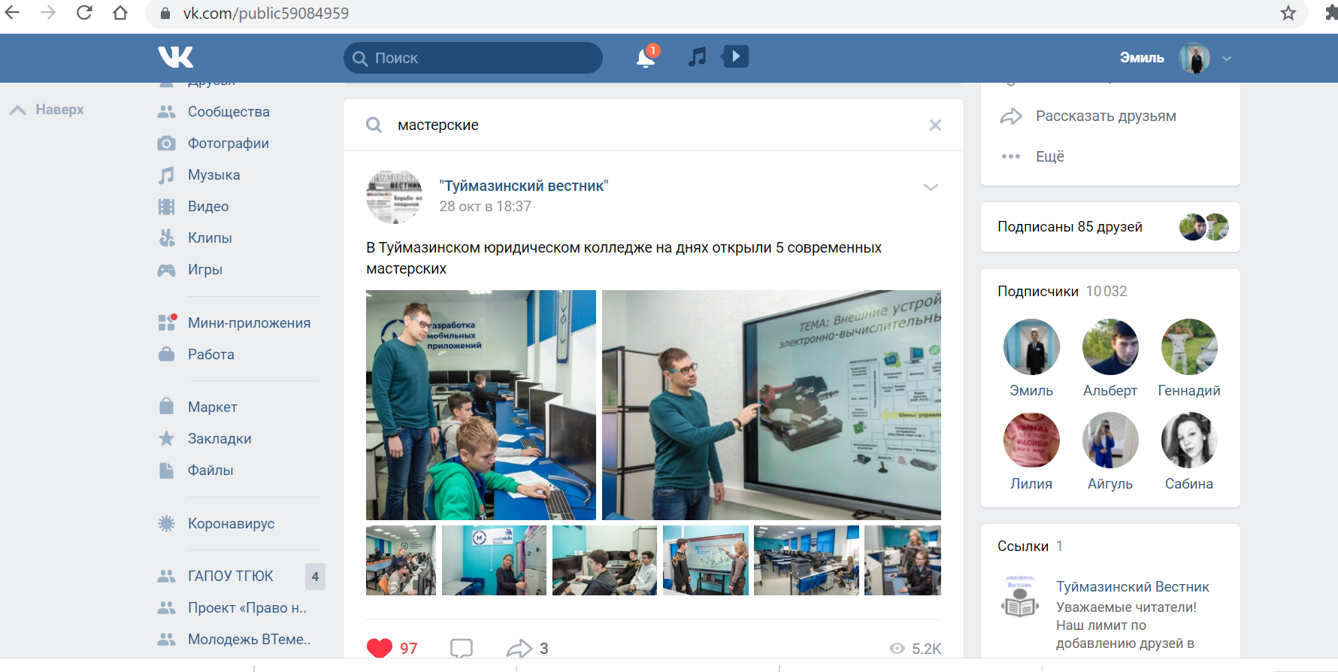
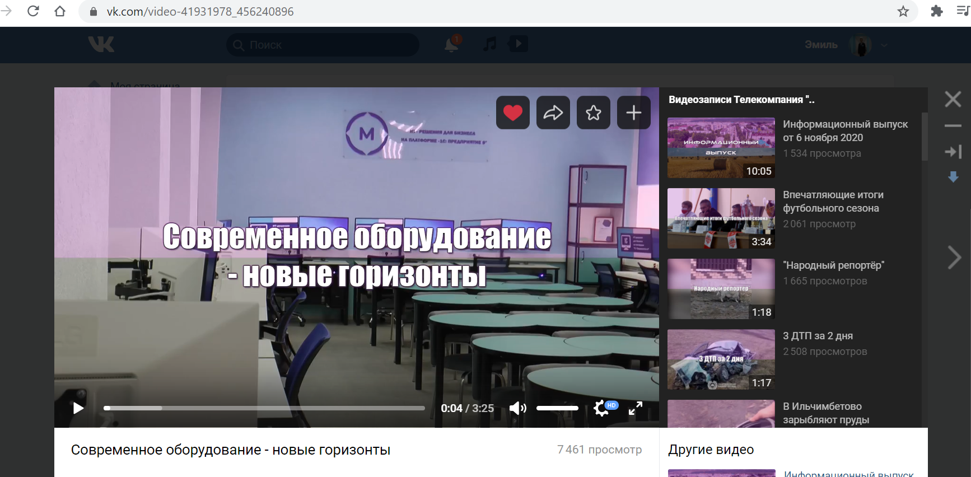
ПУБЛИКАЦИИ В СМИ
https://vk.com/public59084959?w=wall-59084959_22084
https://vk.com/video-41931978_456240896

Slide 17
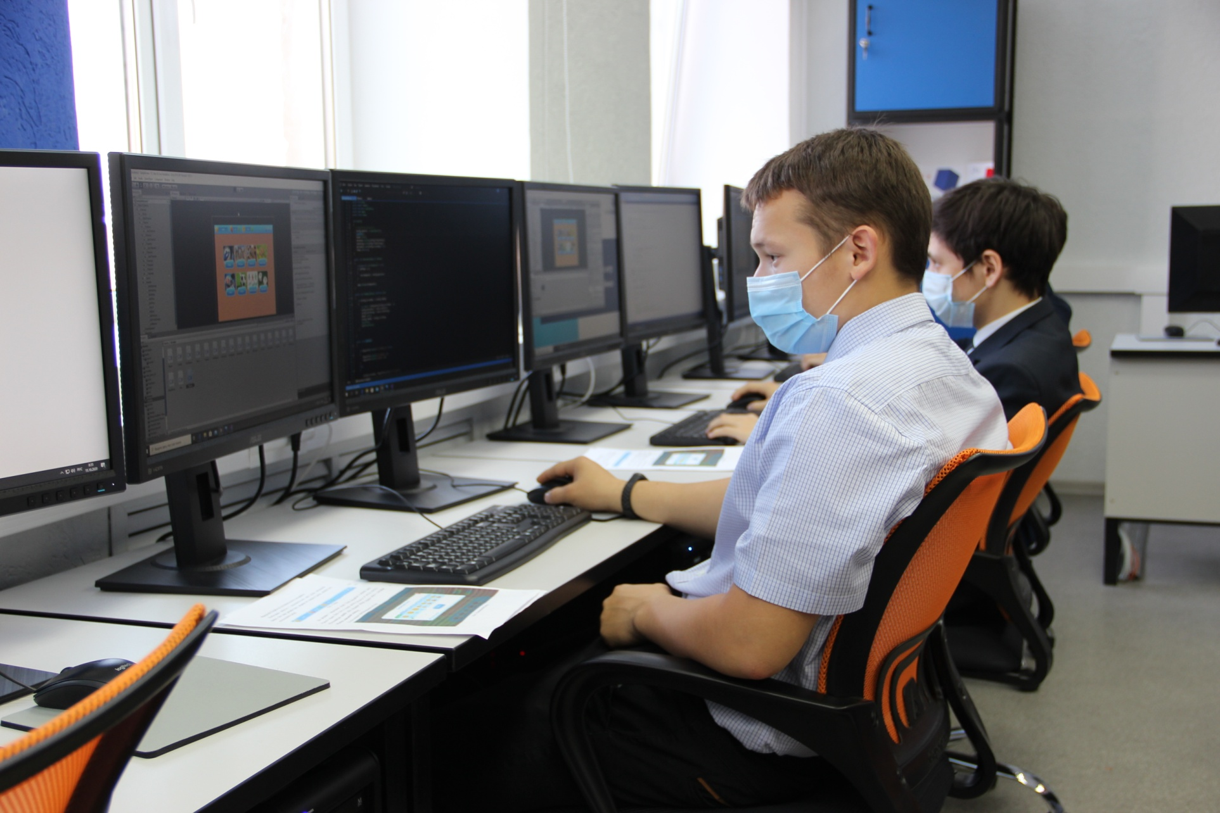
ГАПОУ Туймазинский государственный юридический колледж
ФОТОГРАФИИ РАБОТАЮЩИХ ОБУЧАЮЩИХСЯ
ФОТОГРАФИИ РАБОТАЮЩИХ ОБУЧАЮЩИХСЯ

Slide 18
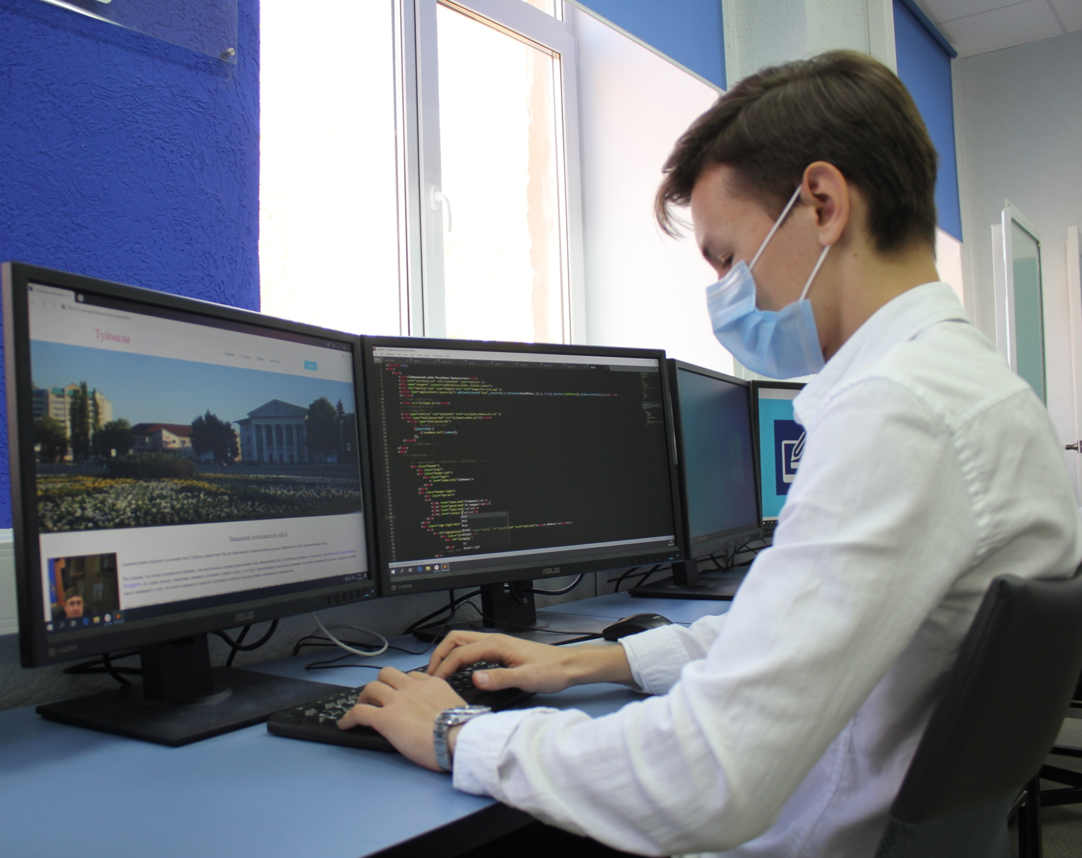
ГАПОУ Туймазинский государственный юридический колледж
ФОТОГРАФИИ РАБОТАЮЩИХ ОБУЧАЮЩИХСЯ
ФОТОГРАФИИ РАБОТАЮЩИХ ОБУЧАЮЩИХСЯ

